Slide 1
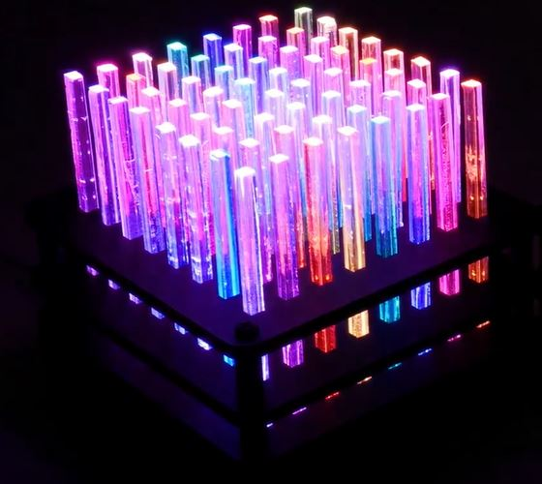

Boîte de Jeu de lumière
Fonctionnalités
Clignoter toutes les leds
Allumer chaque ligne
Allumer chaque led
Fonction
Clignoter
Allumer, Éteindre

Slide 2
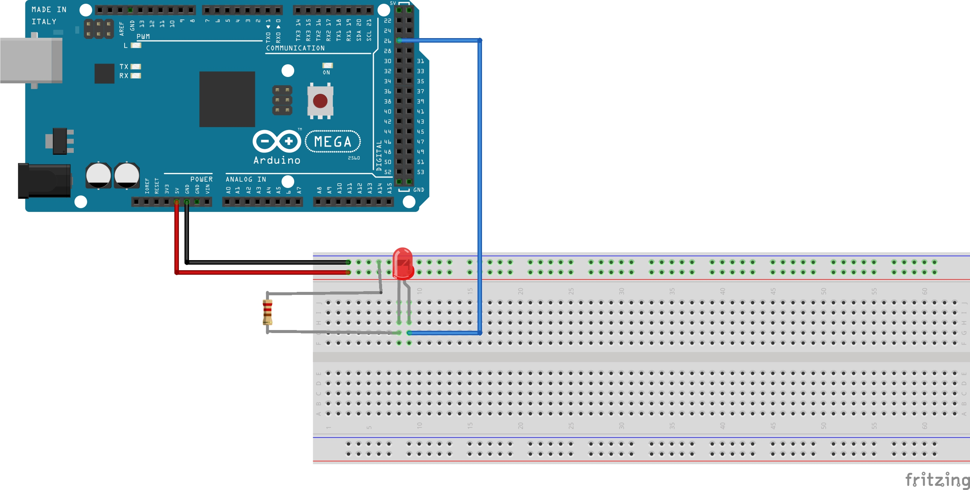
Montage

Slide 3

Algorithme
Déclaration des variables
Initialisation des modes
Initialisation des variables
Fonctions :
Clignoter
Allumer toutes les lignes
Allumer toutes les leds

Slide 4

Programme

Slide 5
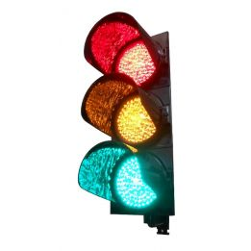
Feu tricolore
Fonctionnalités
Régulation de la circulation dans un rond point
Circulation normale
Circulation avec un axe très fréquenté
Circulation avec risque élevé d’accident
Fonction
Clignoter
Allumer, Éteindre

Slide 6
Montage

Slide 7
Algorithme
Déclaration des variables
Initialisation des modes
Initialisation des variables
Fonctions :
Feu Vert : Allumer | Delay | Éteindre
Feu Jaune : Clignoter | Éteindre
Feu Rouge : Allumer | Delay | Éteindre

Slide 8
Programme

Slide 9
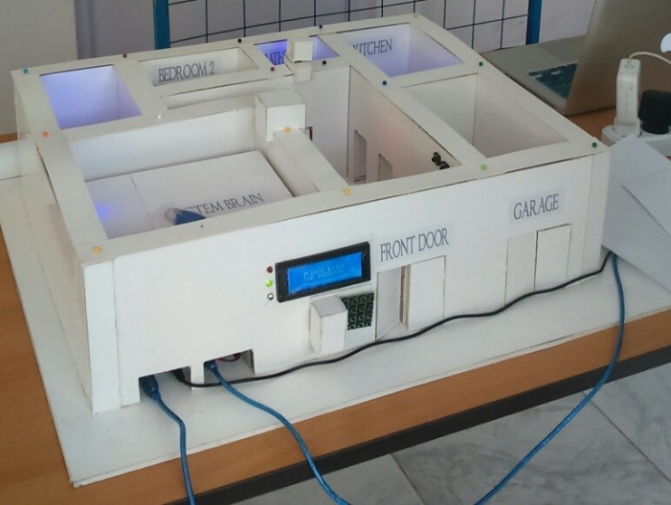
Éclairage Automatique et alarme anti-feu dans un entrepôt
Fonctionnalités
Éclairage
alarme anti-feu
Fonction
Allumer | Éteindre la lumière : mouvement
Allumer | Éteindre la lumière : Sound
Allumer | Éteindre la lumière : télé commande infrarouge
Déclencher une alarme : lorsqu’on détecte un feu

Slide 10
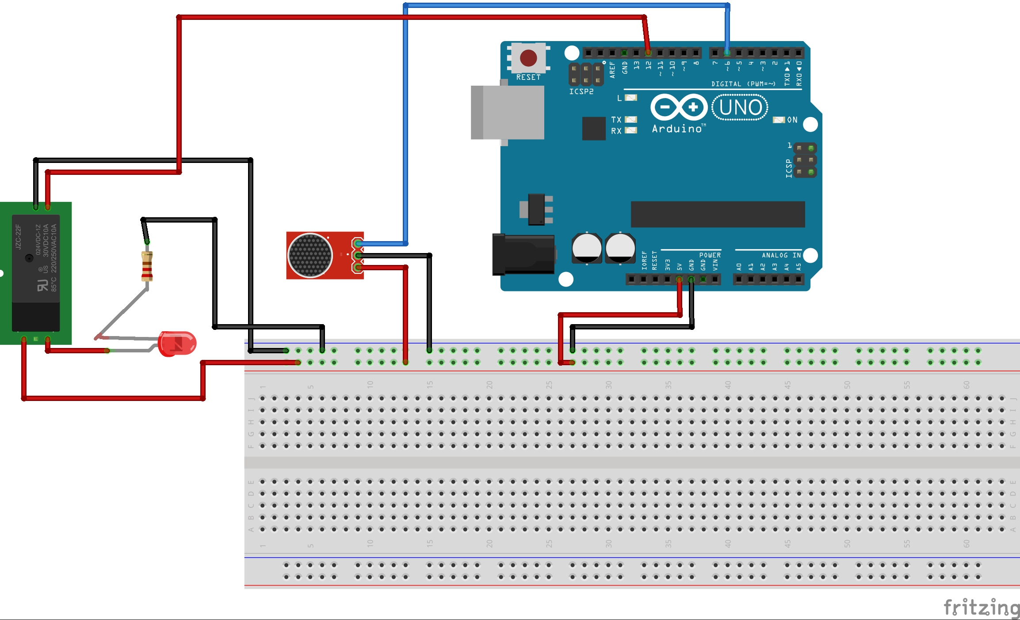
Montage

Slide 11
Algorithme
Importation des bibliothèques
Déclaration des variables
Initialisation des modes
Initialisation des variables
Activation des fonctions des bibliothèques

Slide 12
Algorithme suite
Fonctions principales :
Écouter les capteurs
Si le signal est positif : Action
Si non : Action | Pas d’action
Fonctions secondaires (IR, Sound sensor) :
Écouter signal relais
Si positif : Action
Si négatif : Action

Slide 13
Programme

